Slide 1
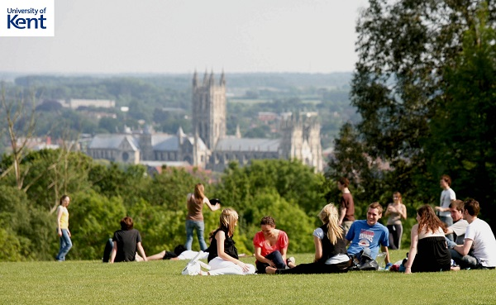
CONTEXTUALISING GRAMMAR
WHEN IN ROME DO AS THE ROMANS
ELENA GUINALDO BLANCO
LADISLAS LATOCH
LUCÍA FERNÁNDEZ ZAPICO

Slide 2
FRENCH GRAMMAR
“Cher Monsieur,
Je vous prie de m’excuser pour mon absence au cours d’aujourd’hui. Je ne peux pas venir parce que hier je suis allée voir la Reine et nous avons fumé, alors maintenant j’ai mal à la tête.
Bien à vous,
...”
“Dear Sir,
I would like to apologise for my absence today. I will not be able to come because yesterday I met the Queen and we smoked together, so now I have a headache.
Sincerely yours,
...”

Slide 3
Write an email to your teacher to apologise for an absence - Invent a funny excuse!
j’ai mal à : my … hurts
Fumer : to smoke
La Reine : the Queen
La guerre : War
Un animal de compagnie : a pet
Le Brexit : Brexit
En retard : late
Une manifestation : a demonstration
une grève : a strike
Une navette spatiale : a spaceship

Slide 4
1. Constituez des groupes de trois à quatre personnes
2. Inventez une occasion de se rencontrer (anniversaire, apéritif)
3. Invitez vos camarades
4. Contenu de l’invitation: le jour, l’heure, qui est invité, pourquoi on invite, combien de personnes sont invitées, l’adresse, comment venir, quoi apporter, demande de confirmation
nom | verbe | adjectif | autre
Une fête Un anniversaire Un restaurant Une boîte de nuit Un bal masqué Un apéritif Un film Une conférence Une partie Une réunion Le ménage | Inviter Boire (un verre) Avoir lieu Jouer Danser Nettoyer Pêcher Travailler S’éclater Fumer | Nombreux/se Joyeux/se Triste (Non-)alcoolisé/é Sérieux/se | Pour (+ infinitif) Avec Chez Après Avant

Slide 5
SPANISH GRAMMAR
“Muy señor mío,
Escribo para reservar una habitación en su hotel: y una cama, un armario, una mesa…“
“Dear Sir,
I am writing to you in order to book a room in your hotel: and a bed, a wardrobe, a table… “

Slide 6
PROBLEMS WITH THE LINGUISTIC COMPETENCE?
Grammatical structures and vocabulary
Cohesive message
Strategic competence
…BUT
Difficulties understanding the concept

Slide 7
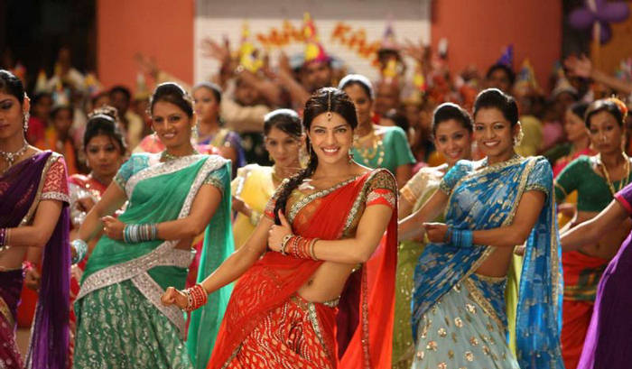
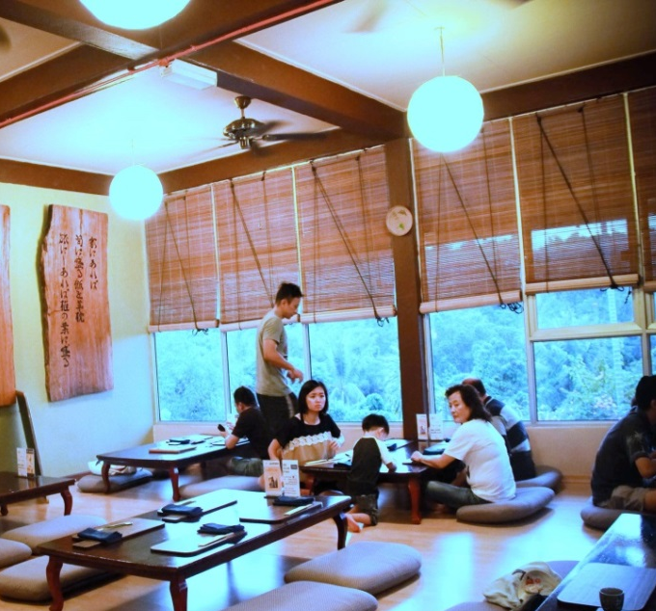
Does this usually happen when visiting a different country?

Slide 8
LINGUISTIC VS COMMUNICATIVE COMPETENCE
Can we help our students to develop both competences at the same time?
CONTEXTUALISING CONTENTS
WITH A REAL AND EFFECTIVE USE OF THE LANGUAGE

Slide 9
TEACHING PRAGMATICS
Connection between language and culture → Sociolinguistic Competence
Speech acts differ cross-culturally
Teach contents and how to use them in real life

Slide 10
THE IMPORTANCE OF EXPLAINING RITUals
WHEN GIVING THE PRESENT
I have brought this for you. Happy birthday!
WHEN RECEIVING IT
Oh my god! Thank you! You didn’t have to do it.
WHEN STARTING TO UNWRAP IT
What is it? What is it? Really, it wasn’t necessary!
WHEN UNWRAPPING
(Never say what the present is)
Keep speculating about the content.
WHEN DISCOVERING THE CONTENT OF THE PRESENT
Say you like it and give thanks again
Play it down (Really? If you don’t like it you can return it)
Insist on the greeting

Slide 11
How can we implement this information in our lesson?
CONTEXTUALISING GRAMMAR → ROLE PLAYS
COMPLIMENT RITUAL
P1. ¡Qué bien te sientan estos pantalones!
P2. ¿Sí? ¿Te gustan? Pues son baratísimos, la verdad.
P1. Me encantan. De verdad.
P2. Ah, pues gracias. Ya sabes,
cuando quieras.

Slide 12
COMPLIMENT RITUAL
Me encantan - I really love them.
En serio, son preciosos – They are really beautiful
Serán viejos, pero son bonitos - Maybe they are old, but they are beautiful.
Cuando quieras te los presto. ¡Seguro que te quedan genial! – You can borrow them whenever you want. I’m sure they perfectly suit you.

Slide 13
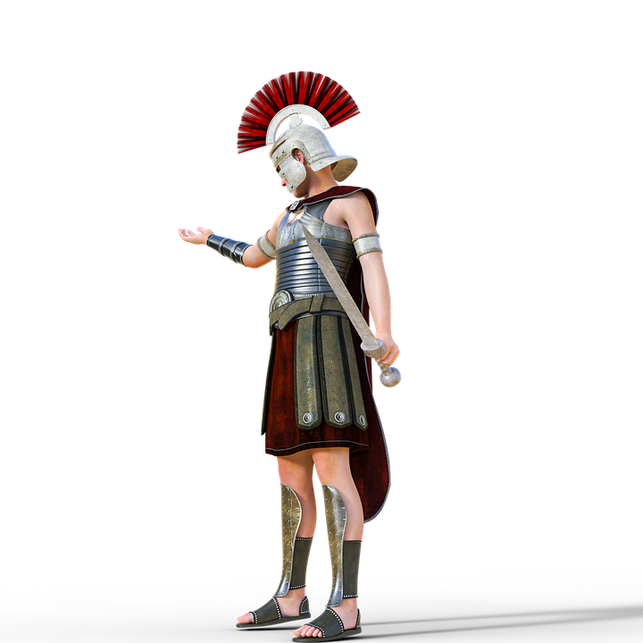
WHEN IN ROME…
CHAOS OF AN OUTER CULTURE → SELECTIVE PERCEPTION OF REALITY

Slide 14
bibliography
ABASTADO C. (1982) “Culture et médias” in Le Français dans le monde n°173
CANALE M. and M. SWAIN (1980) “Theoretical Bases of Communicative Approaches to Second Language Teaching and Testing” Applied Linguistics n°1
HYMES DH (1972) “On communicative competence” in PRIDE J.B. and HOLMES J. (eds) (1972) Sociolinguistics
MIQUEL L. and N. SANS (1992) “El componente cultural: un ingrediente más en las clases de lengua” in Cable n°9

